Slide 1

TRƯỜNG TIỂU HỌC CỰ KHỐI
CHÀO MỪNG CÁC CON HỌC SINH
ĐẾN VỚI TIẾT HỌC
TẬP ĐỌC – KỂ CHUYỆN
Lớp 3

Slide 2
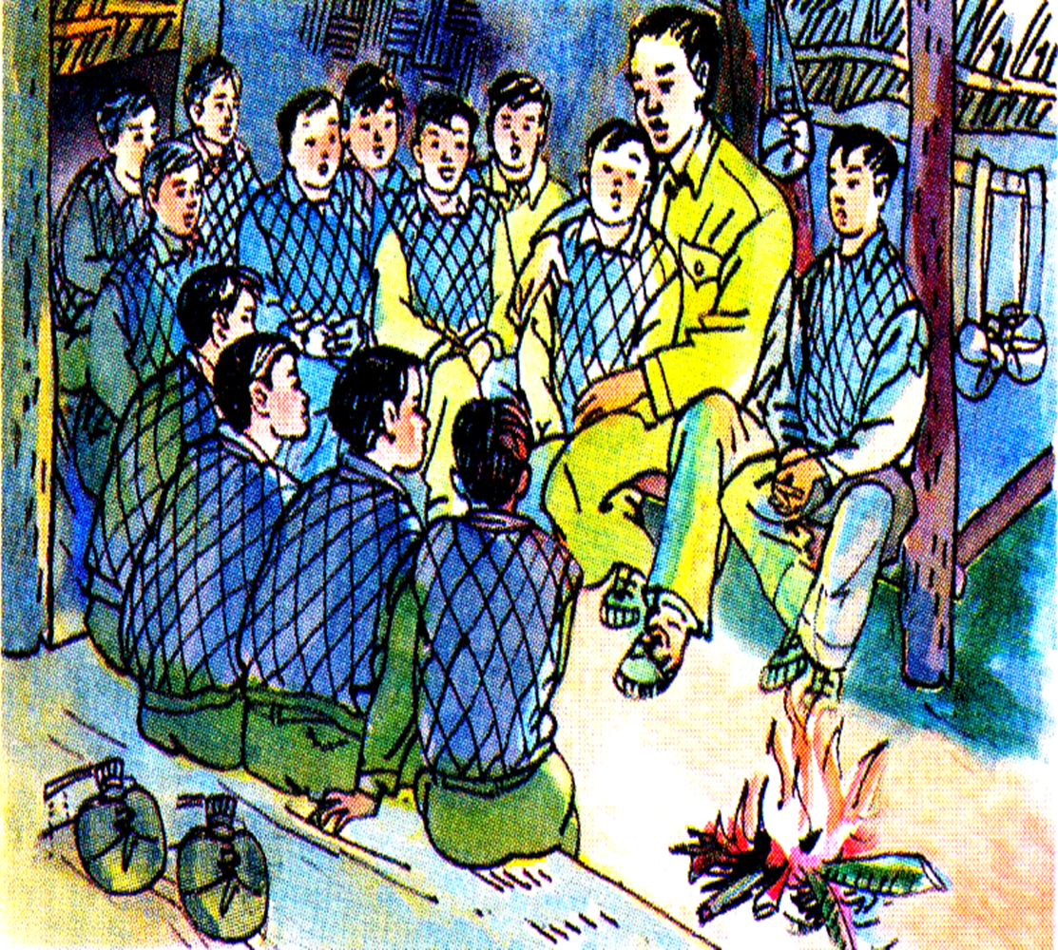
Ở lại với chiến khu
Phùng Quán

Slide 3
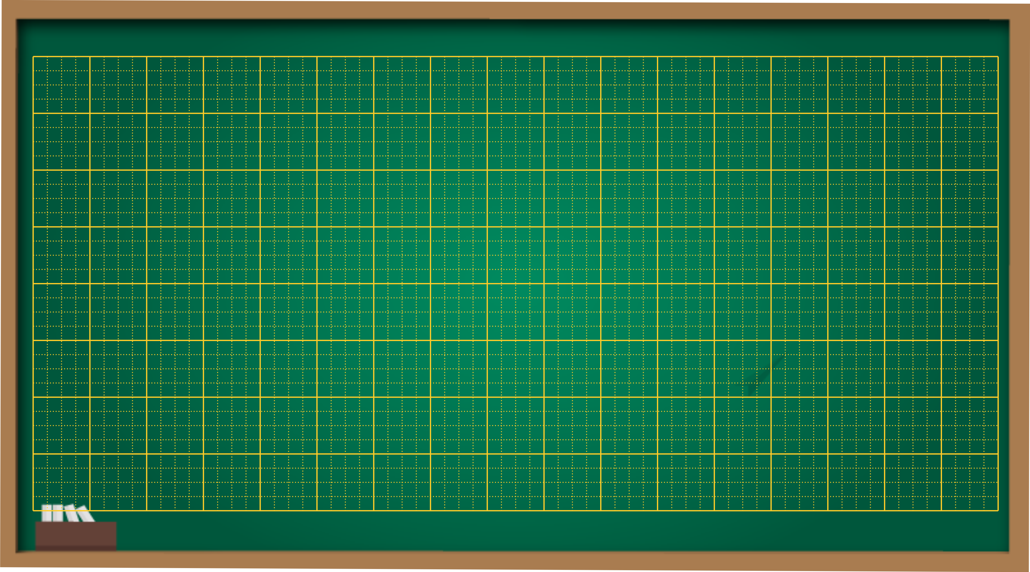
Thứ hai ngày 24 tháng 1 năm 2022
Tập đọc - Kể chuyện
Ở lại với chiến khu

Slide 4
Ở lại với chiến khu
1. Trung đoàn trưởng bước vào lán, nhìn cả đội một lượt. Cặp mắt ông ánh lên vẻ trìu mến, dịu dàng. Ông ngồi yên lặng một lúc lâu, rồi lên tiếng :
- Các em ạ, hoàn cảnh chiến khu lúc này rất gian khổ. Mai đây chắc còn gian khổ, thiếu thốn hơn. Các em khó lòng chịu nổi. Nếu em nào muốn trở về sống với gia đình thì trung đoàn cho các em về. Các em thấy thế nào?
2. Trước ý kiến đột ngột của chỉ huy, bọn trẻ lặng đi. Tự nhiên ai cũng thấy cổ họng mình nghẹn lại.
Lượm tới gần đống lửa, giọng em run lên :
- Em xin được ở lại. Em thà chết trên chiến khu còn hơn về ở chung, ở lộn với tụi Tây, tụi Việt gian…
Cả đội nhao nhao :
- Chúng em xin ở lại.
Mừng nói như van lơn:
- Chúng em còn nhỏ, chưa làm được chi nhiều thì trung đoàn cho chúng em ăn ít cũng được. Đừng bắt chúng em phải về, tội chúng em lắm, anh nờ…

Slide 5
3. Trước những lời van xin thơ ngây mà thống thiết, van xin được chiến đấu, hi sinh vì Tổ quốc của các chiến sĩ nhỏ tuổi làm cho trung đoàn trưởng rơi nước mắt.
Ông ôm Mừng vào lòng, nói :
- Nếu các em đều xin ở lại, anh sẽ về báo cáo với Ban chỉ huy.
4. Bỗng một em cất tiếng hát, cả đội đồng thanh hát theo :
"Đoàn vệ quốc quân một lần ra đi
Nào có mong chi đâu ngày trở về
Ra đi, ra đi bảo tồn sông núi
Ra đi, ra đi, thà chết không lui..."
Tiếng hát bay lượn trên mặt suốt, tràn qua lớp lớp cây rừng, bùng lên như ngọn lửa rực rỡ giữa đêm rừng lạnh tối, làm cho lòng người chỉ huy ấm hẳn lên.
Theo PHÙNG QUÁN

Slide 6
Luyện đọc từ
trìu mến
dịu dàng
nghẹn lại
trung đoàn
thống thiết.

Slide 7
Luyện đọc câu
* Những lời van xin thơ ngây mà thống thiết, / van xin được chiến đấu hi sinh vì Tổ quốc của các chiến sĩ nhỏ tuổi / làm trung đoàn trưởng rơi nước mắt. //

Slide 8
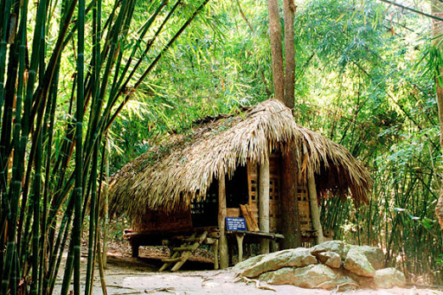
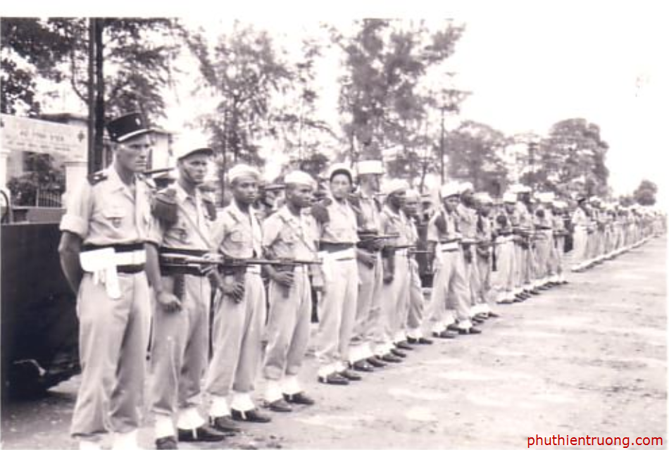
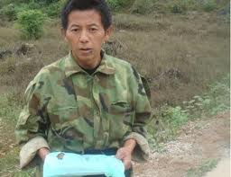
Giải nghĩa từ:
- Trung đoàn trưởng: người chỉ huy trung đoàn (đơn vị bộ đội tương đối lớn)
Trung đoàn trưởng
Lán
- Lán: nhà dựng tạm, sơ sài, thường bằng tre nứa
- Tây: ở đây chỉ thực dân Pháp
Tây
Việt gian
- Việt gian: người Việt Nam làm tay sai cho giặc
- Thống thiết: tha thiết, cảm động
Thống thiết
- Vệ quốc quân (Vệ quốc đoàn): tên của quân đội ta sau Cách mạng tháng Tám và trong thời kì đầu kháng chiến chống thực dân Pháp.
Vệ quốc quân (Vệ quốc đoàn
- Bảo tồn: bảo vệ và gìn giữ trong thời gian dài
Bảo tồn
Tây
Lán
Việt gian

Slide 9




Bài được chia 4 đoạn:
Bài được chia mấy đoạn?
Đoạn 1: Từ “Trung đoàn trưởng ...... thế nào?”
Đoạn 2: Từ “Trước ý kiến ...... anh nờ.”
Đoạn 3: Từ “Trước những lời ...... Ban chỉ huy”
Đoạn 4: Đoạn còn lại

Slide 11

Tìm hiểu bài

Slide 12
Câu 1. Trung đoàn trưởng đến gặp các chiến sĩ nhỏ tuổi để làm gì ?
- Ông đến để thông báo ý kiến trung đoàn: cho các chiến sĩ nhỏ trở về sống với gia đình, vì cuộc sống ở chiến khu thời gian tới còn gian khổ, thiếu thốn nhiều hơn, các em khó lòng chịu nổi.

Slide 13
2. Vì sao nghe ông nói, “ai cũng thấy cổ họng mình nghẹn lại”?
- Vì các chiến sĩ nhỏ rất xúc động, bất ngờ khi nghĩ rằng mình phải rời xa chiến khu, xa chỉ huy, phải trở về nhà, không được tham gia chiến đấu.
* Thái độ của các bạn sau đó thế nào?
- Lượm, Mừng và tất cả các bạn đều tha thiết xin ở lại.

Slide 14
3. Vì sao Lượm và các bạn không muốn về nhà?
- Các bạn sẵn sàng chịu đựng gian khổ, sẵn sàng chịu ăn đói, sống chết với chiến khu, không muốn bỏ chiến khu về ở chung với tụi Tây, tụi Việt gian.

Slide 15
4. Lời nói của Mừng có gì đáng cảm động?
- Mừng rất ngây thơ, chân thật xin trung đoàn cho các em ăn ít đi, miễn là đừng bắt các em phải trở về.
* Thái độ của trung đoàn trưởng thế nào khi nghe lời van xin của các bạn?
- Trung đoàn cảm động rơi nước mắt trước những lời van xin thống thiết, van xin được chiến đấu hy sinh vì Tổ quốc của các chiến sĩ nhỏ. Ông hứa sẽ về báo cáo lại với Ban chỉ huy nguyện vọng của các em.

Slide 16
5. Tìm hình ảnh so sánh ở câu cuối bài?
- Tiếng hát bùng lên như ngọn lửa rực rỡ giữa đêm rừng lạnh tối.
* Qua câu chuyện này, em hiểu điều gì về các chiến sĩ Vệ quốc đoàn nhỏ tuổi?
- Các chiến sĩ Vệ quốc đoàn nhỏ tuổi rất yêu nước, không quản ngại khó khăn gian khổ, sẵn sàng hi sinh vì Tổ quốc.

Slide 17
Ý nghĩa:
Ca ngợi tinh thần yêu nước, không quản ngại khó khăn, gian khổ của các chiến sĩ nhỏ tuổi trong cuộc kháng chiến chống thực dân Pháp trước đây.

Slide 19
2. Trước ý kiến đột ngột của chỉ huy, bọn trẻ lặng đi. Tự nhiên ai cũng thấy cổ họng mình nghẹn lại.
Lượm tới gần đống lửa, giọng em run lên :
- Em xin được ở lại. Em thà chết trên chiến khu còn hơn về ở chung, ở lộn với tụi Tây, tụi Việt gian…
Cả đội nhao nhao :
- Chúng em xin ở lại.
Mừng nói như van lơn:
- Chúng em còn nhỏ, chưa làm được chi nhiều thì trung đoàn cho chúng em ăn ít cũng được. Đừng bắt chúng em phải về, tội chúng em lắm, anh nờ…

Slide 20
Kể chuyện

Slide 21
* Dựa theo các câu hỏi gợi ý dưới đây, kể lại câu chuyện Ở lại với chiến khu :
a/ Đoạn 1: Đề nghị của trung đoàn trưởng
- Trung đoàn trưởng tới gặp ai ?
- Trung đoàn trưởng nói gì ?
b/ Đoạn 2: Chúng em xin ở lại
- Lượm nói gì ?
- Toàn đội hưởng ứng ý kiến của Lượm như thế nào?
- Mừng van xin điều gì ?
c/ Đoạn 3: Lời hứa của người chỉ huy
d/ Đoạn 4: Tiếng hát giữa rừng đêm

Slide 22
TẠM BIỆT CÁC CON
CHÚC CÁC CON
CHĂM NGOAN, HỌC GIỎI

